Slide 1
MODELO DE PREDICCIÓN DE DATOS PARA DETERMINAR PERFILES DE COMPORTAMIENTOS DE CONSUMO DE LOS CLIENTES DE SUPERMERCADOS SANTAMARÍA UTILIZANDO MINERÍA DE DATOS MEDIANTE LA SEGMENTACIÓN DE SUCURSALES
DIEGO TOAPANTA, LEANDRO VIZUETE / FERNANDO SOLIS

Slide 2
AGENDA
1
FUNDAMENTOS
2
MOTIVACIÓN
3
PROPUESTA DE SOLUCIÓN
4
IMPLEMENTACIÓN
5
PROPUESTA DE VALOR
6
CONCLUSIONES

Slide 3
FUNDAMENTOS
¿Existen herramientas que permitan el análisis de minería de datos para elaborar toma de decisiones?
¿Existe un proceso de análisis de datos de ventas históricas y modelos de comportamiento de consumo de clientes en la organización?
¿Cómo se puede elaborar modelos de comportamiento de consumo tomando en cuenta toda la información de clusterización de ventas de las sucursales?

Slide 4
MOTIVACIÓN
OBJETIVO:
Elaborar un modelo de comportamiento de consumo de clientes segmentados.
OBJETIVOS ESPECIFICOS:
Recolectar, gestionar y analizar los datos de ventas históricas mediante herramientas de analítica de datos.
Diseñar el modelo de comportamiento de consumo de clientes por el tipo de segmento generados por el análisis de compras.

Slide 5
MOTIVACIÓN

Slide 6
MOTIVACIÓN
23 millones de registros mensuales aprox.
35 sucursales a nivel país
Datos de clientes
Facturación
Registro programa de lealtad

Slide 7
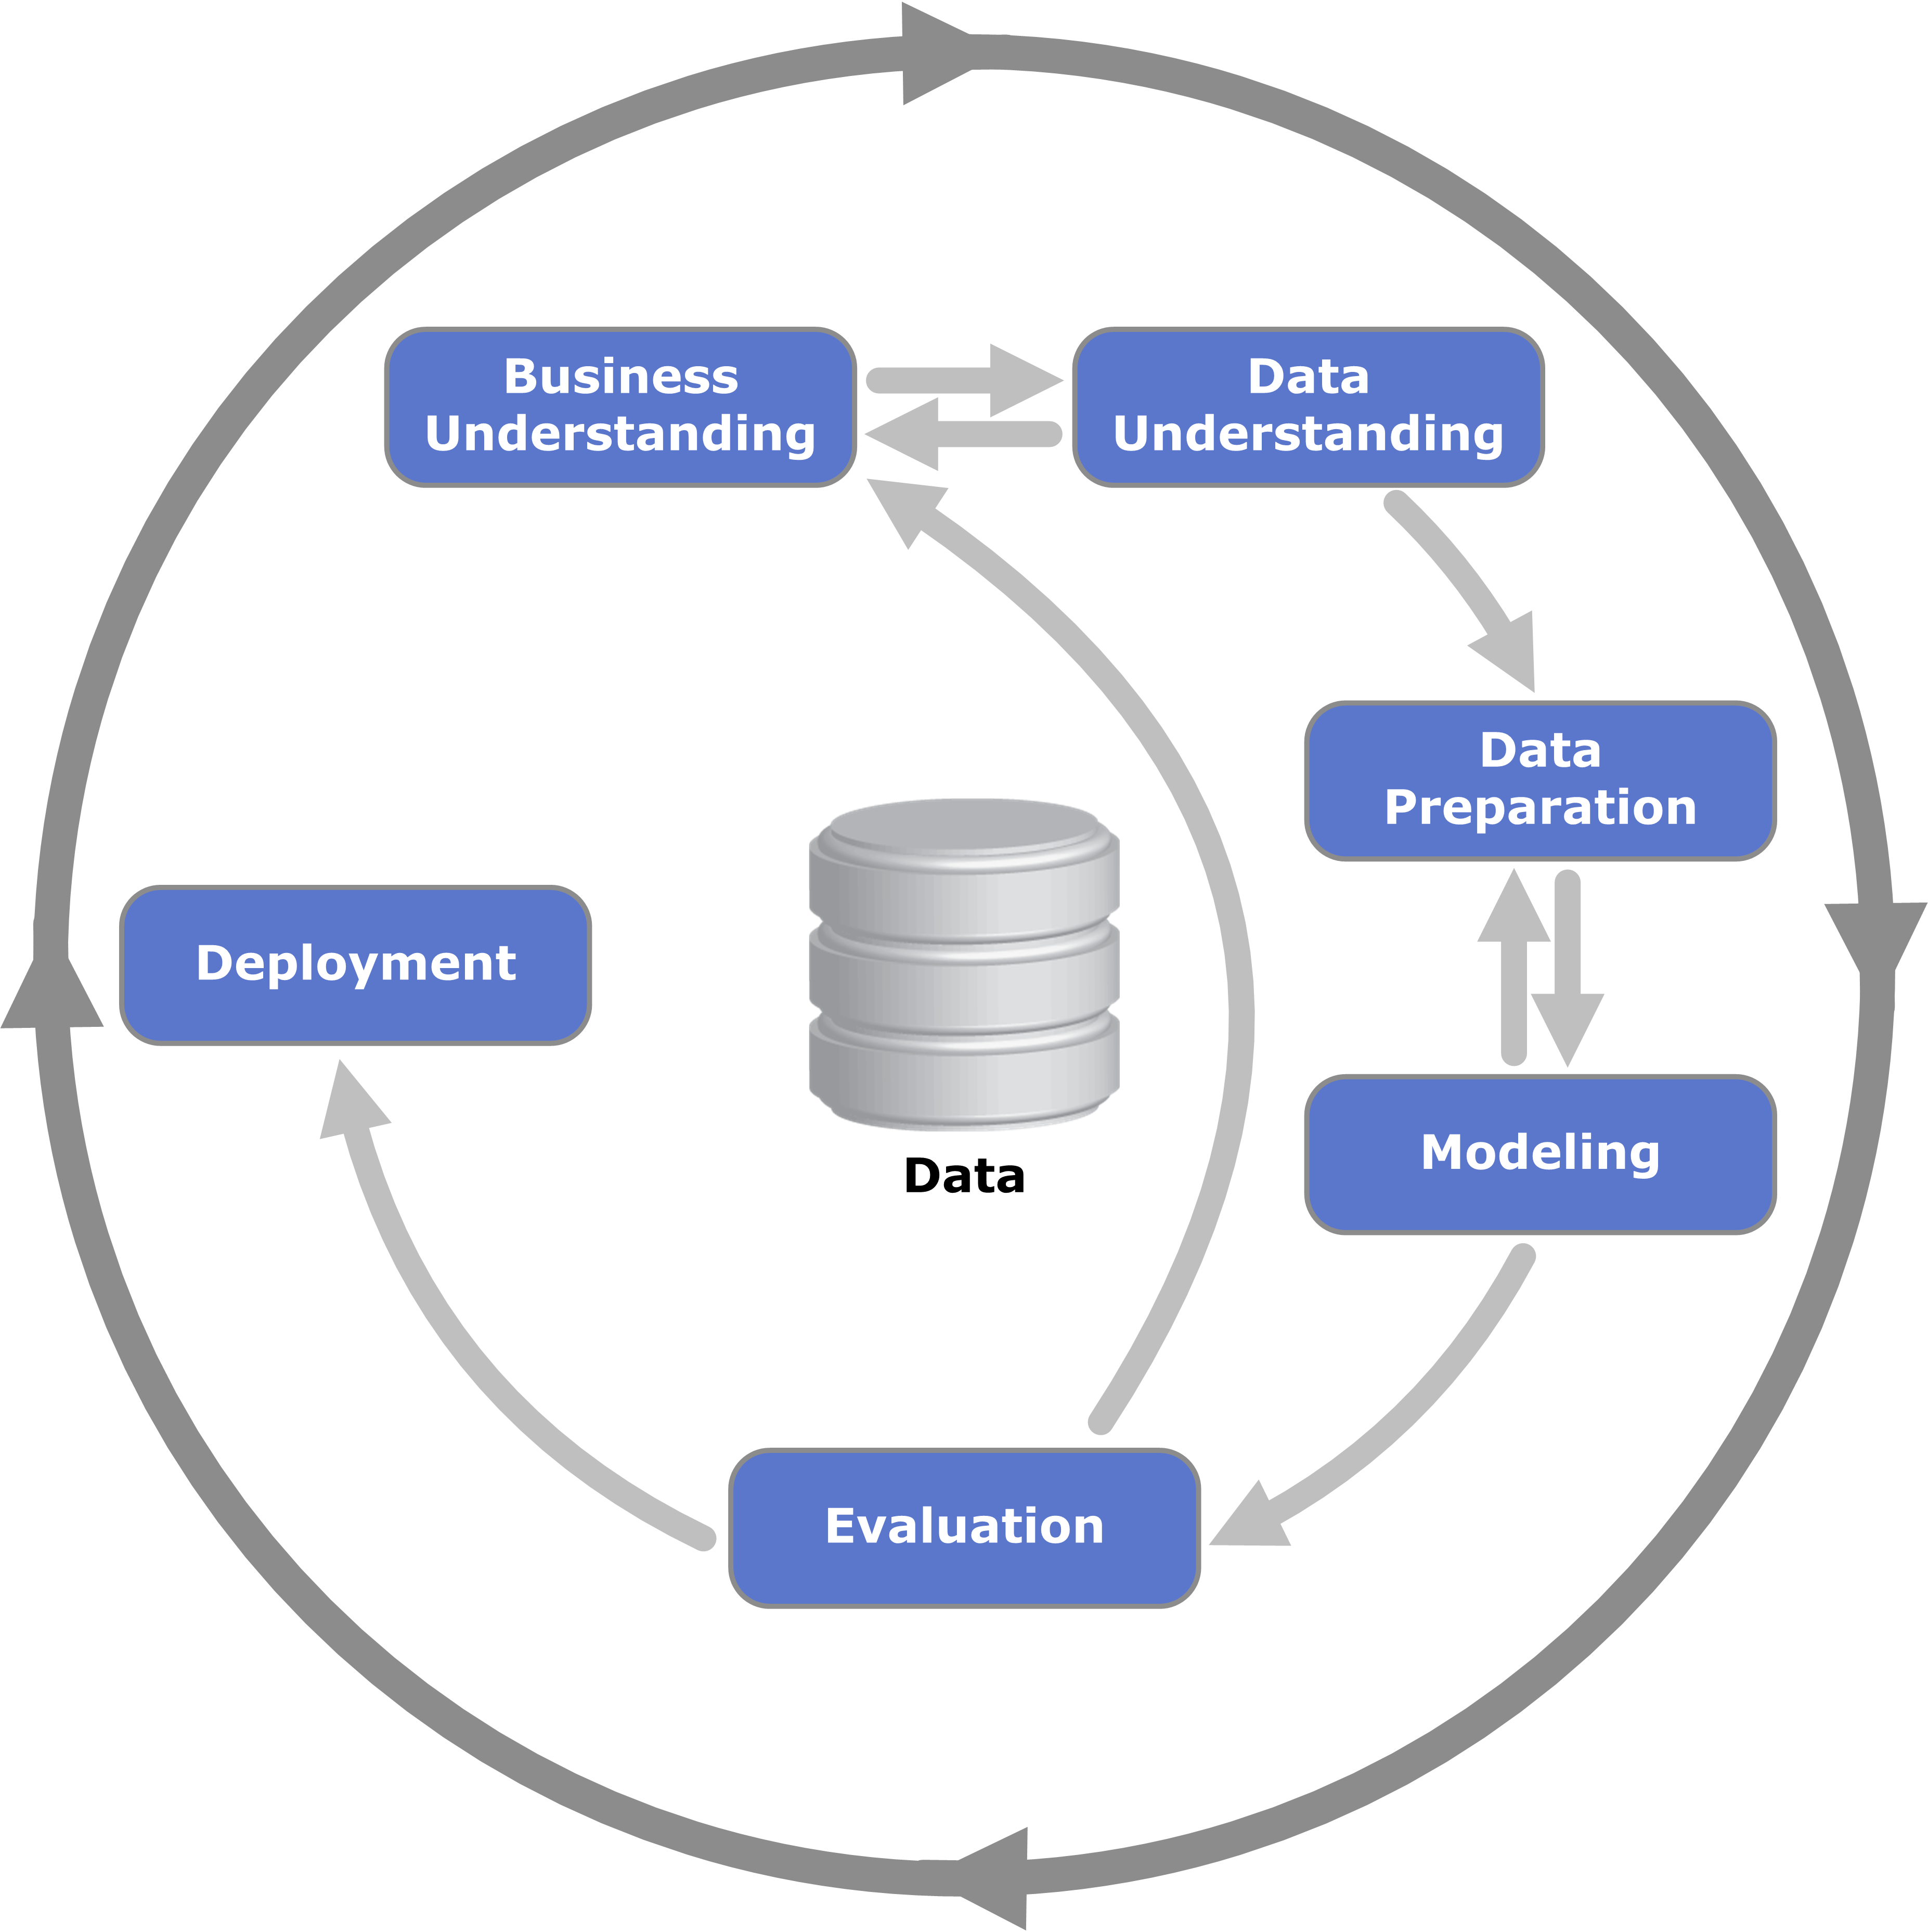
PROPUESTA DE SOLUCIÓN
JUSTIFICACIÓN Y VIABILIDAD
RECOLECCIÓN Y ANALISIS DE DATOS
DISEÑO DEL MODELO
IMPLEMENTACIÓN DEL MODELO
ANÁLISIS Y RESULTADOS
COMUNICACIÓN DE LA INVESTIGACIÓN
Metodología CRISP DM

Slide 8
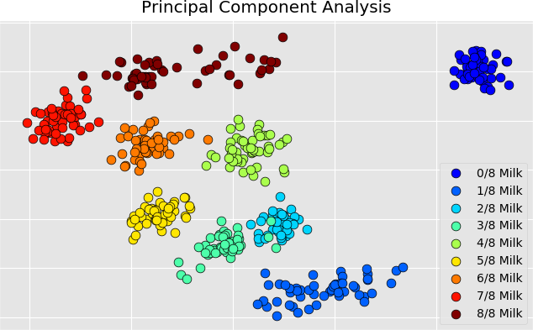
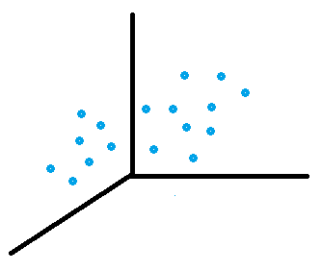
PROPUESTA DE SOLUCIÓN

Slide 9
IMPLEMENTACIÓN – DATA QUALITY
Totales por categoría
Totales por sucursal
Totales por cliente
Extracción
Completitud
Transformación
Agregación
Data Quality

Slide 10
IMPLEMENTACIÓN - RFM
Ventas
Leales
No Puedo Perderlos
Potencial Leal
Necesita Atención
En Riesgo
Prometedor / Perdido / Nuevos / A Punto de Dormir / Otros

Slide 11
IMPLEMENTACIÓN - PCA
Modelo de Comportamiento
Total de Compras por Categoría de cada cliente
Clientes Categorizados
Exclusión de categorías sin valor monetario

Slide 12
PROPUESTA DE VALOR

Slide 13
CONCLUSIONES
El uso de técnicas de segmentación como es el análisis RFM, permite al negocio la toma de decisiones estratégicas como Cross Selling (algo complementario al producto o servicio que quiere comprar o que ha comprado) o Up Selling (ofrecer producto o servicio similar al que quiere comprar o que ha comprado).
Con el análisis de componentes principales, se podrá evidenciar que el manejo empírico de estrategias comerciales que viene efectuando la empresa de retail ya no está acorde a la época de transformación digital y manejo de información. Este análisis permitirá tener otro enfoque de como los datos de la empresa pueden ayudar para que la toma de decisiones de la gerencia comercial sean más asertivas.

Slide 14
Gracias por su atención

